Slide 1

Заседание №2 РМО учителей и преподавателей-организаторов ОБЗР
27.10.2025
Бухарова Г.В.

Slide 2
«Эффективные способы подготовки учащихся к конкурсам»
1. «Областной конкурс «Учитель года по курсу «Основы безопасности и защиты Родины» в 2025 году» и «Преподаватель года по дисциплине «Безопасность жизнедеятельности» в 2025 году» Бухарова Г.В. МБОУ "Школа№1"
2. «Эффективные способы подготовки учащихся к конкурсам» Т.П.Кузмичева МБОУ «Теряевская школа»

Slide 3
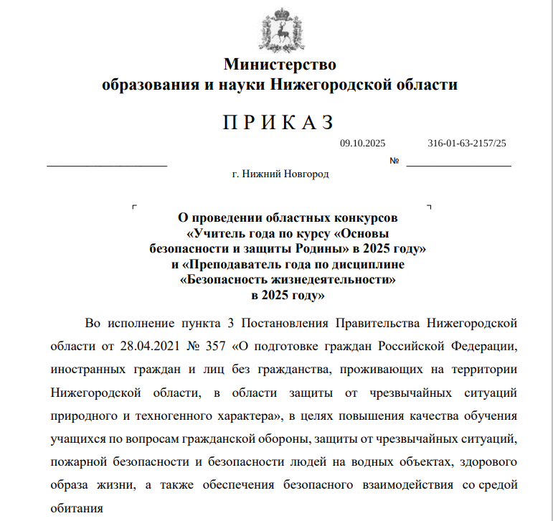
Рабочая программа (ID7307681)
«основы безопасности и защиты родины» для обучающихся 8-9 классов

Slide 4
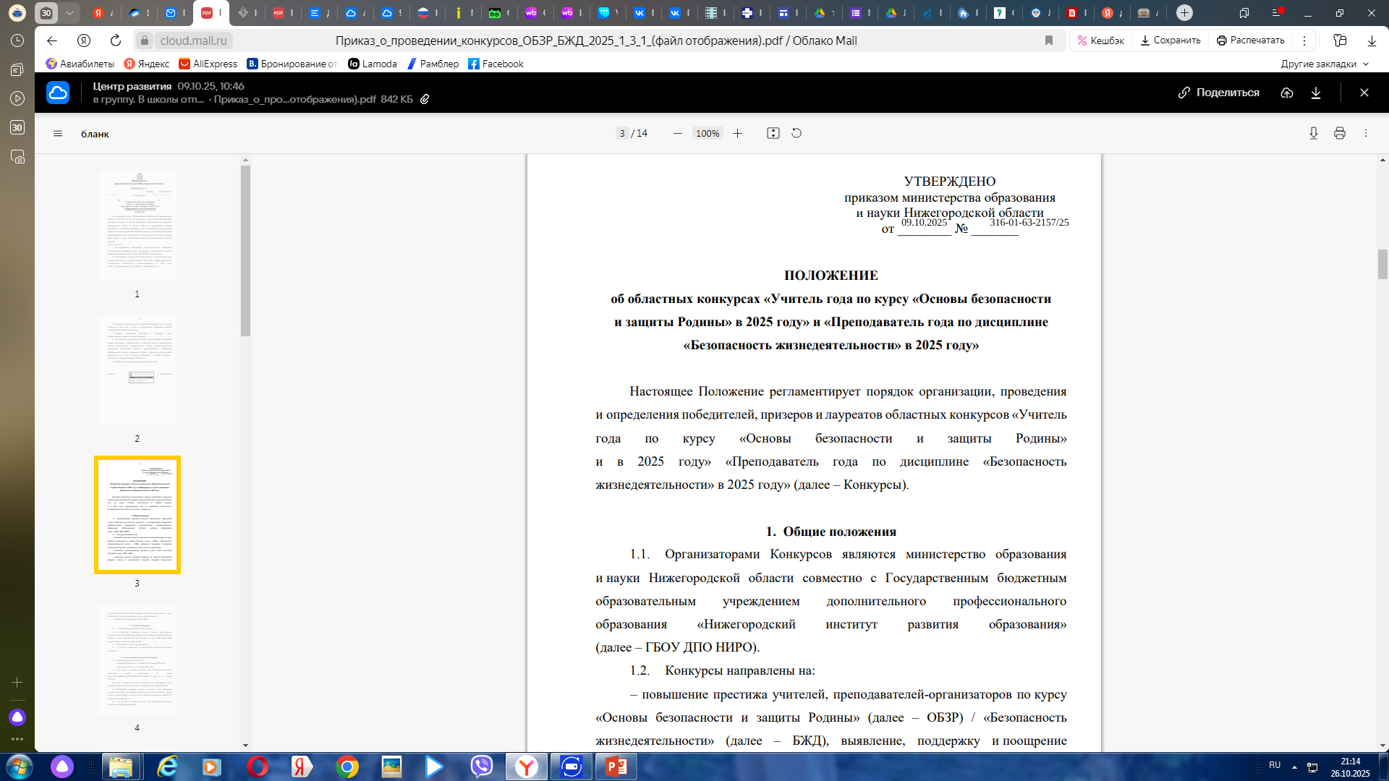
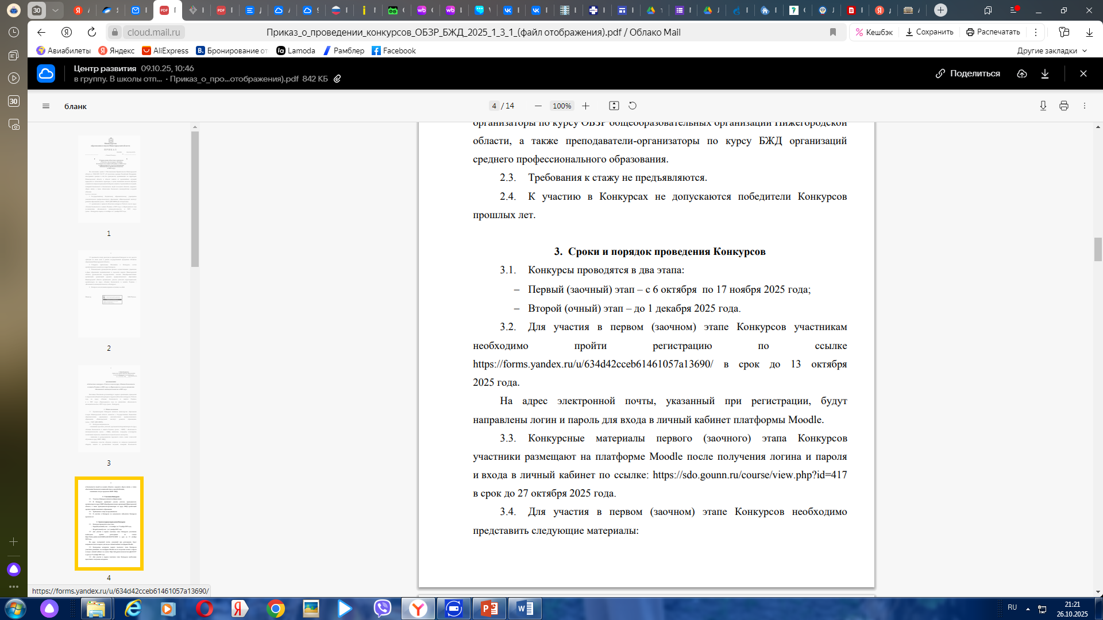

Slide 5

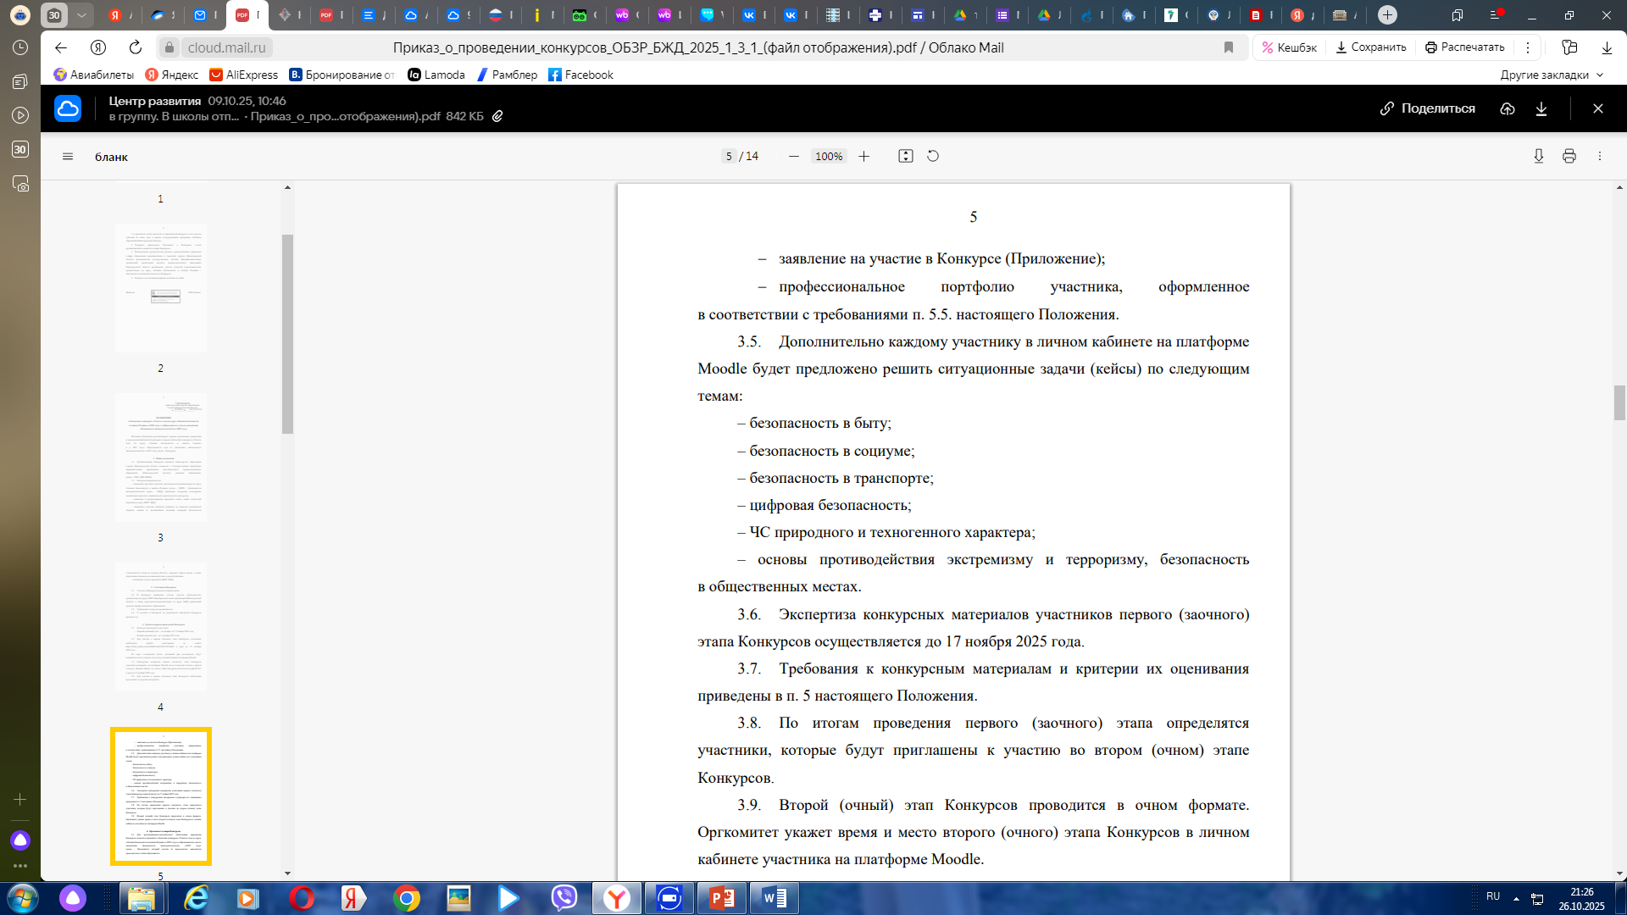

Глобальная технология
Интеллектуальный продукт
Распознавание речи
Искусственный интеллект
Виртуальная реальность

Slide 6
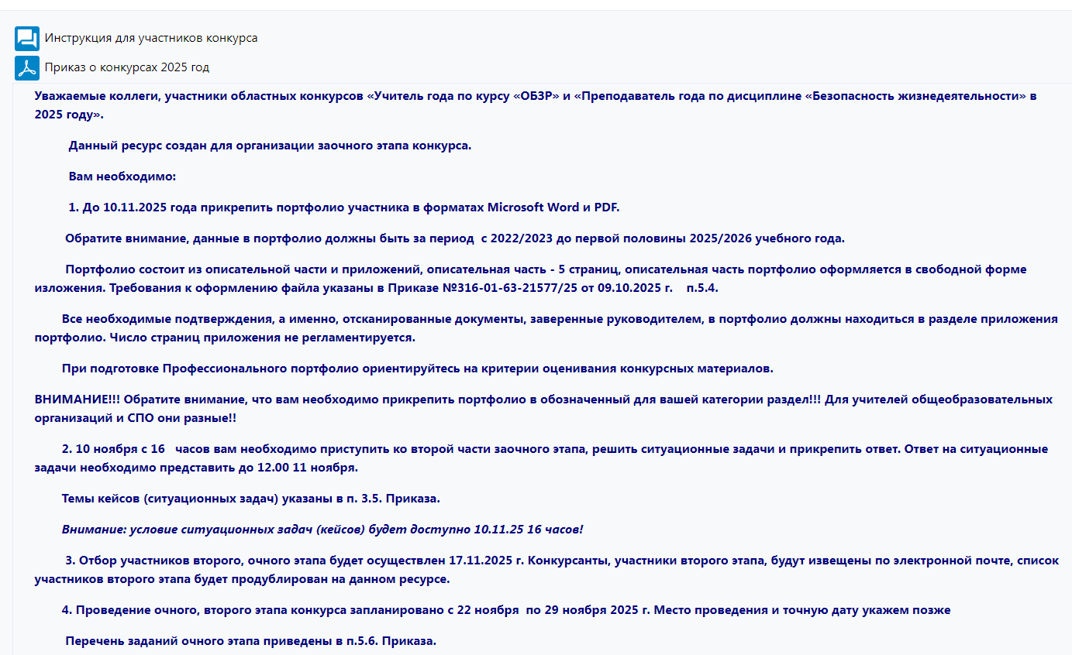
Общая характеристика учебного предмета
«Основы безопасности и защиты Родины»

